Slide 1
Всем добрый день!
Презентация команды: 30Гб corp.

Slide 2

Сравнение деревьев поиска на 10^7 элементов с помощью Telegram-бота
Авторы: Илюков Егор и Шашков Валерий
Используемые структуры: Avl, 2-3 дерево, std::set
Языки программирования: C++, Python
Год: 2025

Slide 3
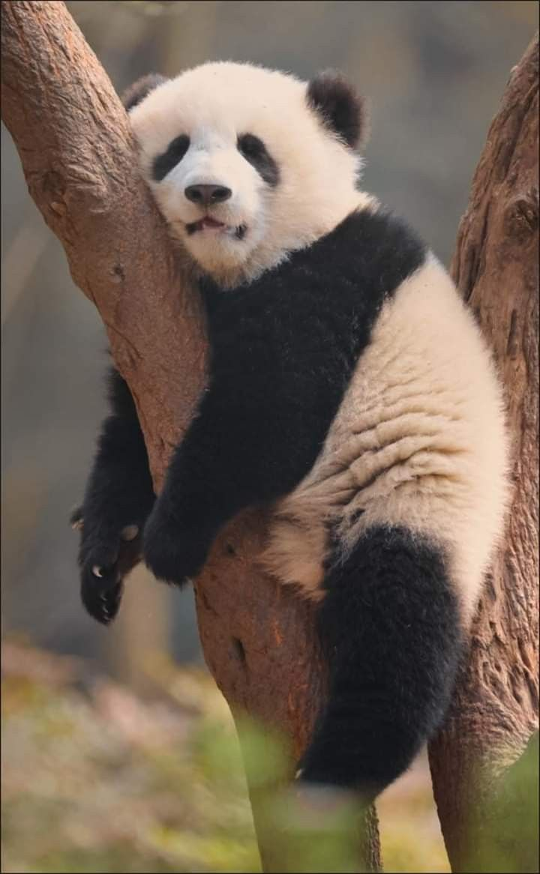
Что такое деревья поиска и зачем они нужны?
Используются в базах данных, файловых системах, компиляторах
Позволяют эффективно искать, вставлять и удалять данные
Часто применяются при анализе больших объёмов информации
На практике важно сравнивать разные реализации: не все деревья одинаково полезны

Slide 4
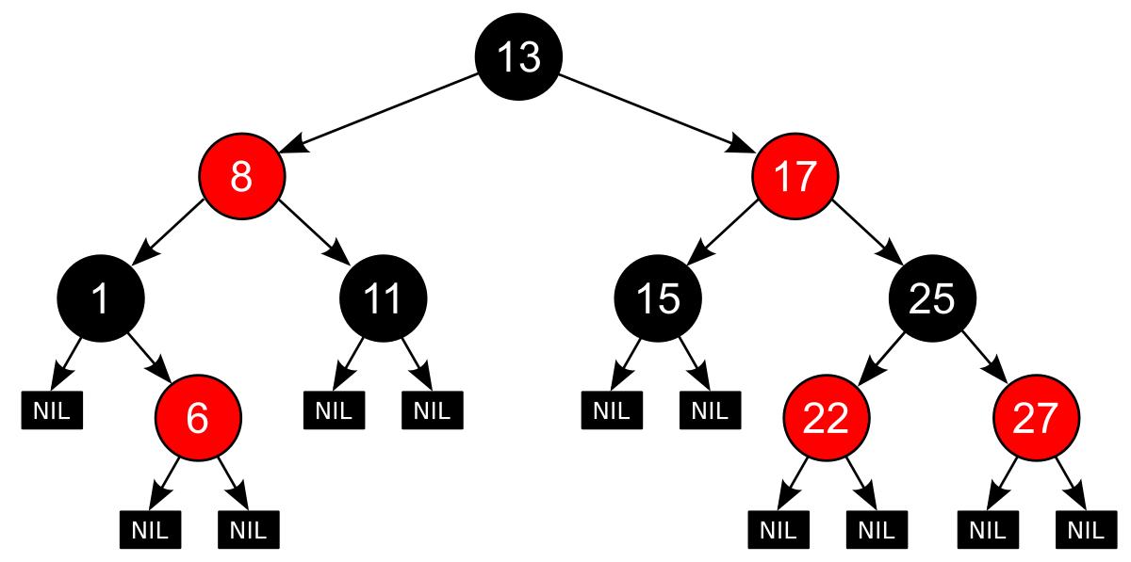
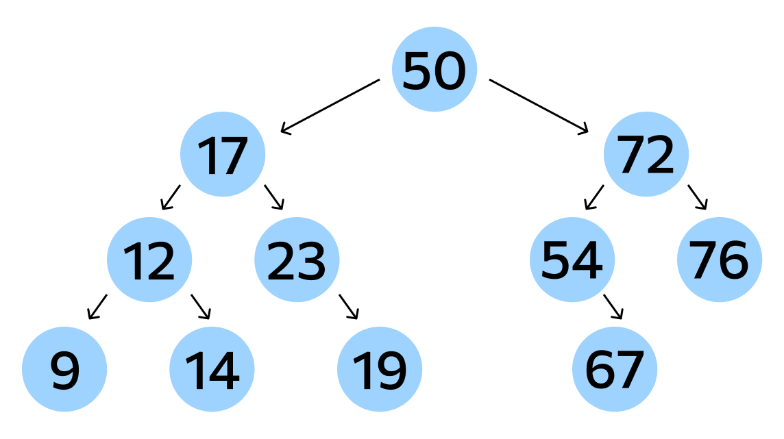
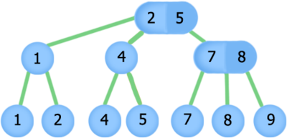
Коротко о трёх деревьях:
AVL-дерево — строго сбалансированное бинарное дерево поиска
Балансируется после каждой вставки/удаления
Высота ≈ log(n)
2-3 дерево — обобщённое дерево поиска, где узел может содержать 1 или 2 ключа
Всегда сбалансировано
std::set — контейнер из стандартной библиотеки C++
Реализован на красно-чёрном дереве
Очень оптимизирован, но без прямого контроля

Slide 5

Почему мы решили сделать Telegram бота:
Интерактивность: удобно запускать тесты прямо с телефона
Автоматизация: бот сам собирает метрики и строит графики
Образовательная цель: помочь другим понять, как работают деревья на практике
Практическая цель: сравнить поведение 3 структур на больших данных

Slide 6


Что использовалось:
Python 3.13 — логика бота, визуализация
C++ — реализация деревьев
pybind11 — связка Python и C++
aiogram — Telegram-бот
matplotlib, pandas — графики и анализ

Slide 7
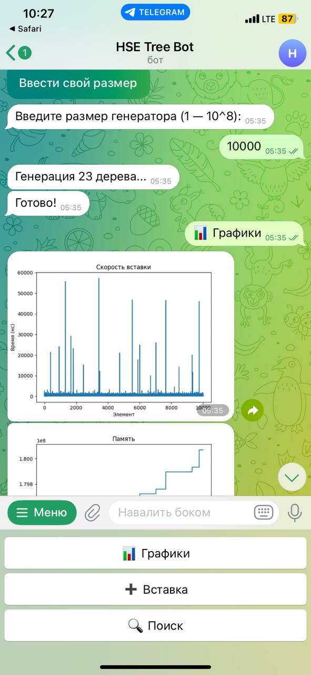
Как пользователь работает с деревом через бота:
/start или /menu — открывает главное меню
Выбор структуры данных
Выбор генератора данных
Ввод размера
Получение графиков и анализ
Вставка и поиск

Slide 8

Доступные режимы генерации:
Линейный (0, 1, 2, …)
Обратный (size, size-1, …)
Только чётные (2, 4, 6…)
Только нечётные (1, 3, 5…)
Случайный (без повторений)
Выбор размера — вручную, в пределах от 1 до 10⁸

Slide 9
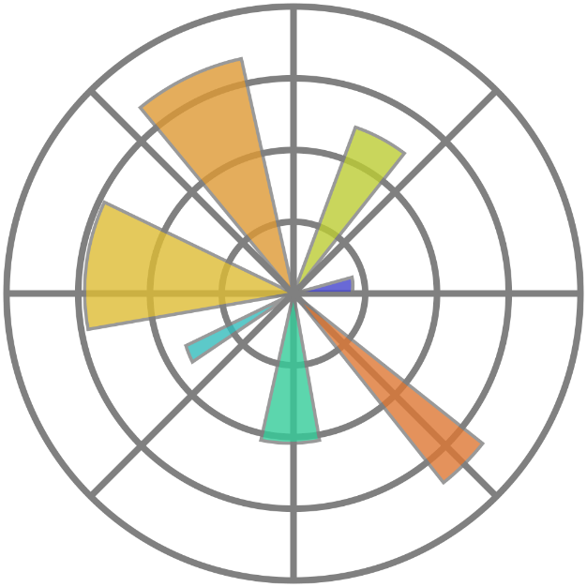

Что и как мы измеряли:
Время вставки каждого элемента (в наносекундах)
Использование памяти в момент вставки (в байтах)
Сохраняется в .csv файлы: - speed.csv - memory.csv
Позже данные обрабатываются с помощью pandas + matplotlib

Slide 10

Как идёт генерация?
Дерево создаётся в C++
Вставка запускается через Python
В каждой итерации: замер времени + памяти
После завершения — файл готов для анализа

Slide 11
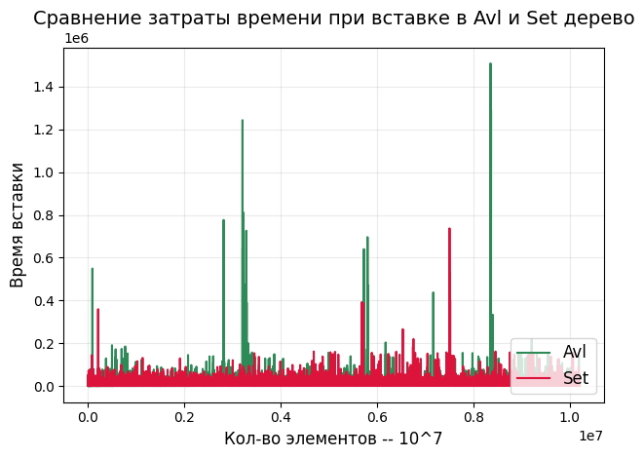
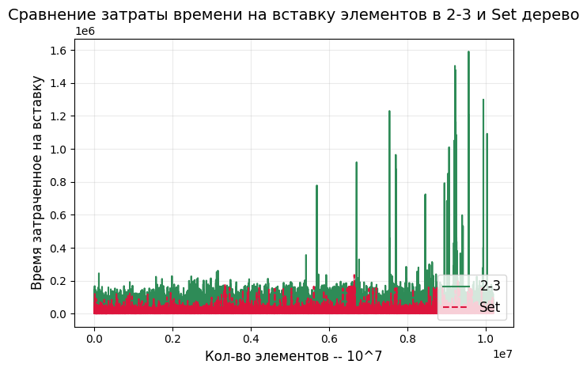
График скорости вставки
X — количество вставок (до 10⁷)
Y — время вставки (наносекунды)
Сравниваются 3 структуры

Slide 12
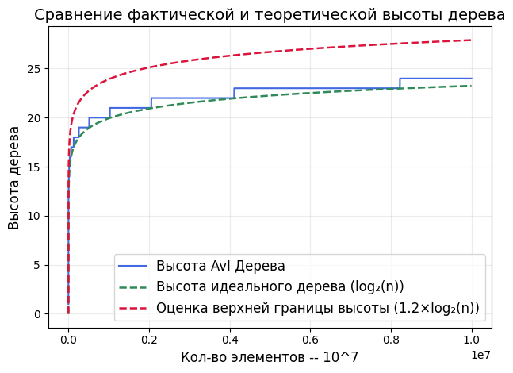
Как меняется высота дерева при вставке:
X — количество вставок
Y — высота дерева
AVL и std::set

Slide 13
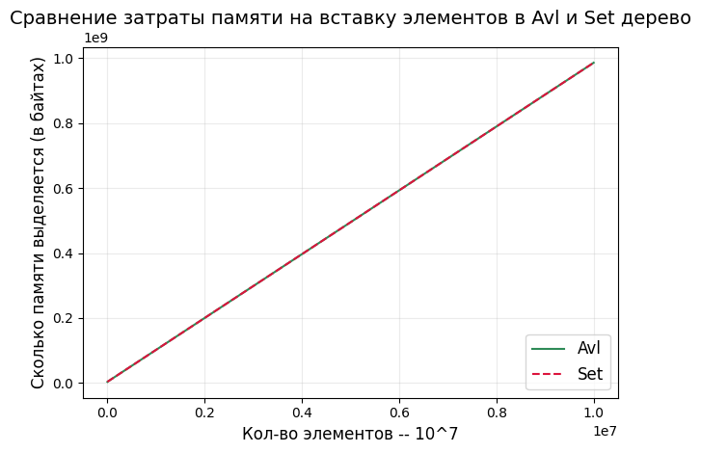
Зависимость потребляемой памяти от количества элементов
X — количество вставок
Y — использование памяти (байты)
AVL и std::set

Slide 14

Итог проекта:
Telegram-бот = удобный инструмент
Структуры можно протестировать без IDE
Деревья имеют разное поведение при разных данных
Можно расширять для удаления, графов и других тестов

Slide 15

Где это может быть полезным:
Курсы по алгоритмам и структурам данных
Лабораторные работы
Быстрый анализ поведения STL контейнеров
Подготовка к олимпиадам и собеседованиям

Slide 16

Конец!
Спасибо за внимание!
Исходные материалы доступны в github:
https://github.com/KiriTrip/summer/tree/main
Бота можно опробовать в Telegram

